Slide 1
Cпирты
ГБОУ СОШ № 1352 с углубленным изучением английского языка г. Москвы
Интересные факты
Политова Светлана Викторовна,
учитель химии высшей квалификационной категории

Slide 2
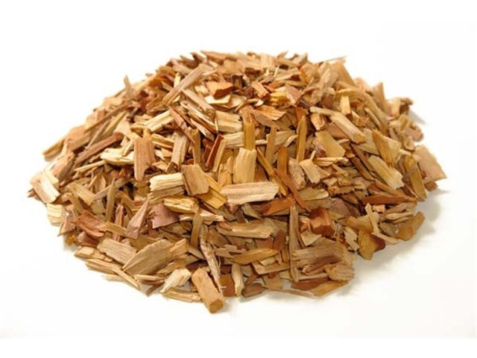
1 тонна сухих опилок

Slide 3
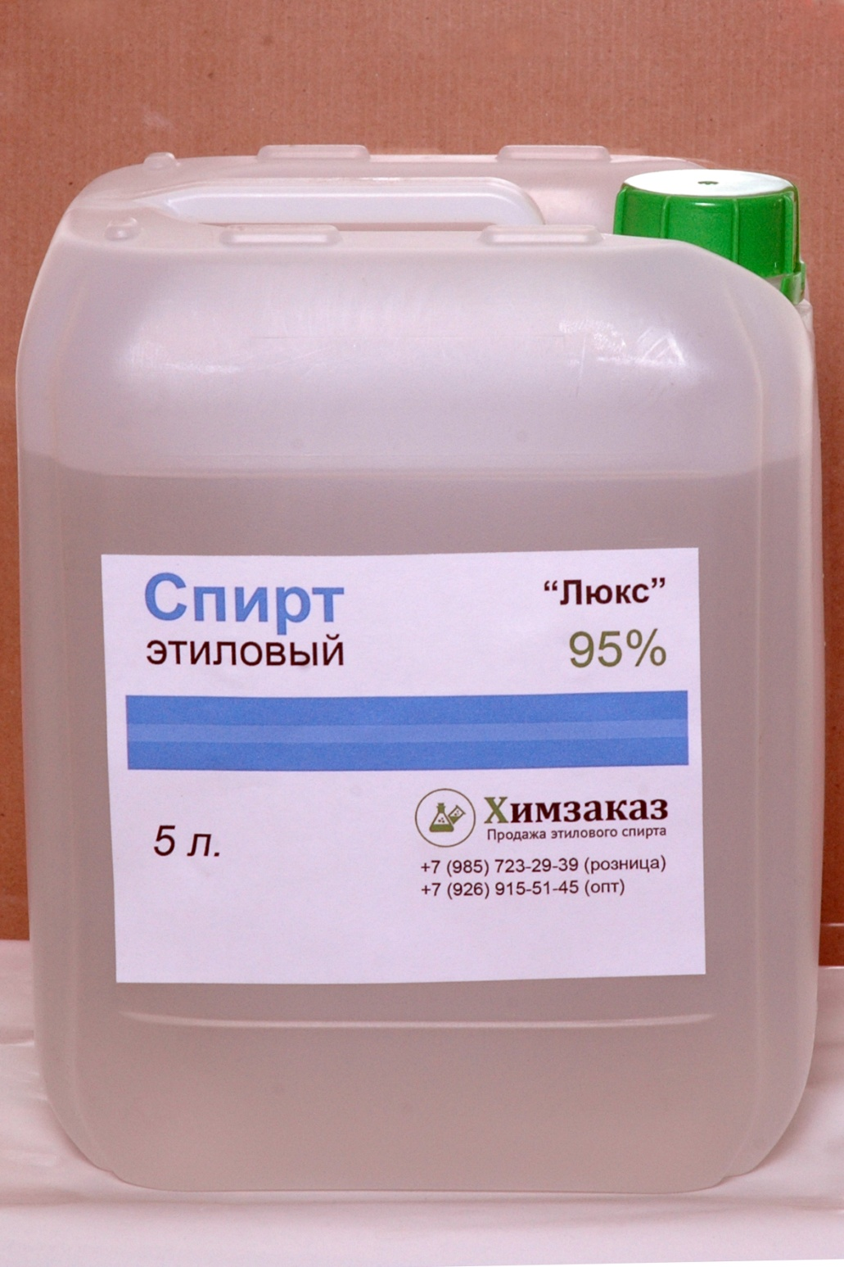
40 канистр
200 литров

Slide 4
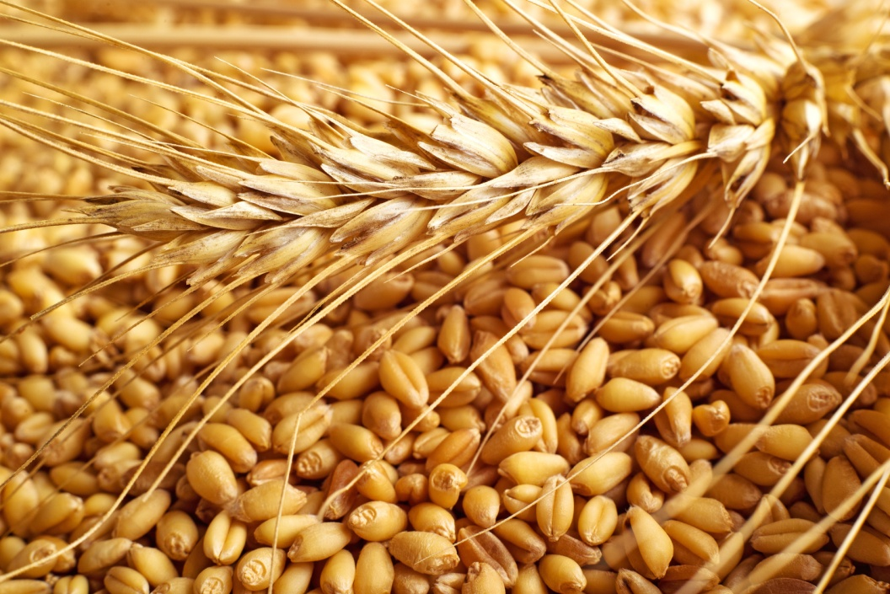
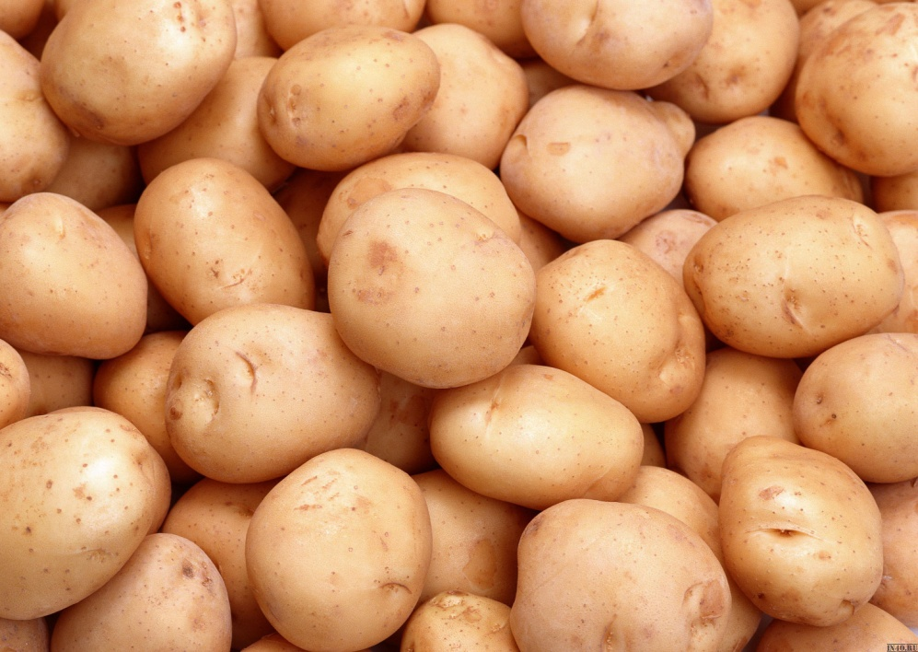
200 литров
0,7 т зерна
1,5 т картофеля

Slide 7
Информационные источники:
Сухие опилки
Спирт этиловый
Зерно
Картофель

